Slide 1
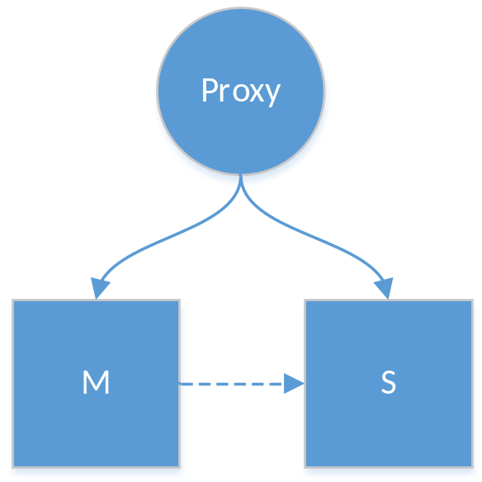



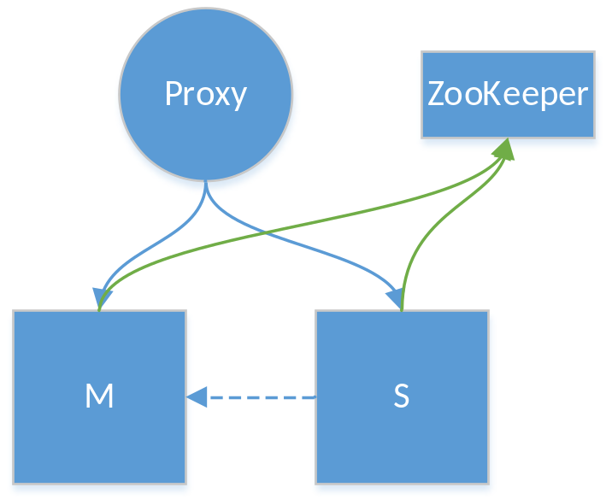

有状态服务的现状
现状1：单点的有状态服务
  好友房房间管理DateSvr，限制服务Limit，抢红包LuckyMoney，BitMap服务等
现状2：有主备的有状态服务
  大量使用的mysql前置Cache-CubeSvr
现状3：引入Zookeeper的有状态服务
  赛事报名，管理的OlympicSvr
Notes:
短时有状态，近实时更新的先不特殊说明，比如mission，post这种
这三个现状也是我们系统演化的一个缩影
现状1，只能靠定时dump出来的作为备份，当然数据肯定是一致性的
现状2，怎么判断S收到（ACK确认下）；怎么说明 MS一致（指定时间的内存记录hash）；怎么判断需要切换（proxy侧加入ZooKeeper？）
现状3，proxy到MS是基于无状态的转发，S到M有中转，MS的切换有短时不可用；M假死也可能导致脑裂

Slide 2
问题分析
主要问题
  高可用性(proxy，svr故障，是否可用)
  一致性（如何check，如何应对脑裂）
  方便运维（灰度，回滚，回档，扩缩容等）
方案比较
MS | 不好校验一致性，何时切换
2PC | 第二阶段提交失败，提交超时，都会影响可用性；都挂重启可能存在一致性问题
3PC | 三阶段操作，超时的影响不可控，短影响一致性，长影响可用性
NWR | 读写范围不一致，可能引起的一致性问题
Zookeeper | 心跳检测，宕机切换间隙，会有短时不可用
raft | Leader作为主入口，leader切换会有短时不可用
Paxos | Leader不是惟一入口
Notes:
一致性(Consistency) (所有节点在同一时间具有相同的数据)
可用性(Availability) (保证每个请求不管成功或者失败都有响应)
分隔容忍(Partition tolerance) (系统中任意信息的丢失或失败不会影响系统的继续运作)
布鲁尔定律证明分布式系统只能满足3者中的2者，通常我们会在一致性和可用性之间做一个平衡（银行电信业务偏向提供一致性，互联网业务偏向提供可用性）
高可用性HA 几个9，一年中不可用时间除以总时间
目前一致性最好的解决方案还是paxos

Slide 3
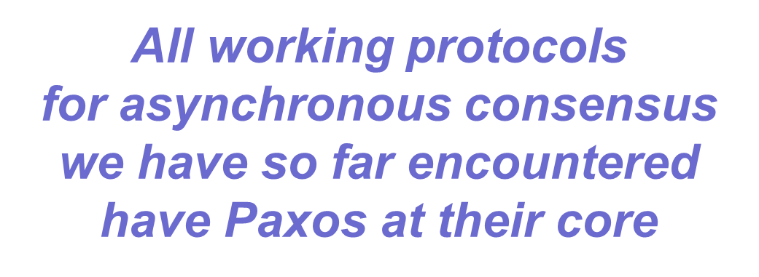
方案选择
 | Cost | Latency | ConCurrently | Lease
BasicPaxos | Two phase | 2RTT | Yes | No
FastPaxos | One phase | RTT-2RTT | No | No
Spanner | One Phase | RTT | Yes | Yes
MutiPaxos | One Phase | RTT | Yes | No
DPPaxos | One Phase | RTT | Yes | No
确定方案
  DPPaxos（Decree Promise CoPaxos）
Notes:
延迟Latency
开销Cost
高并发concurrently
租约lease

Slide 4
DPPaxos介绍
MutiPaxos
  协商Leader通过BasicPaxos，导致频繁切换Leader成本高
DPPaxos特点
  Leader Win DecreeID 唯一
  Leader Win DecreeID 越大，优先级越高
  Ballot Number 变成两维 b = (0, ldx)
  Fast Write Ballot Number = 0
  使用协程
  辅助线程进行Binlog同步

Slide 5
工作内容
Set类型的有状态服务
  标记型服务FirstSvr，好友榜单的数值Mirror等
Logic类型的有状态服务
  好友房房间管理DateSvr，限制服务Limit，世界榜单BestRank等

Slide 6
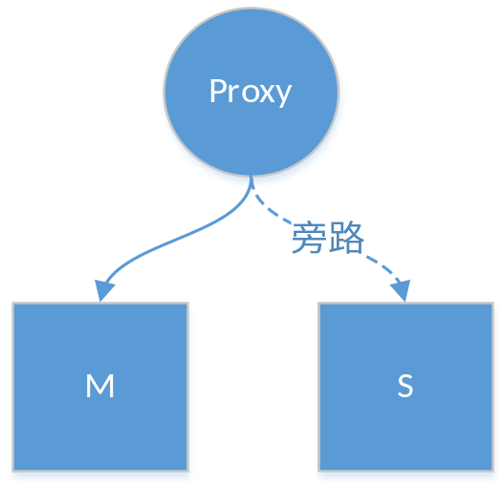
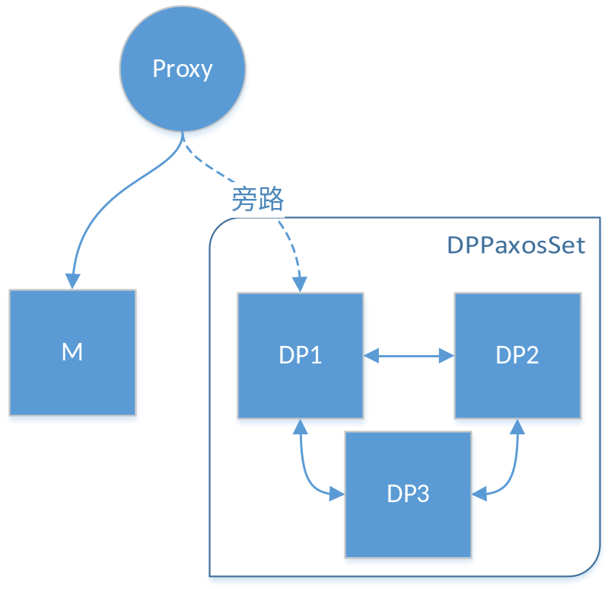
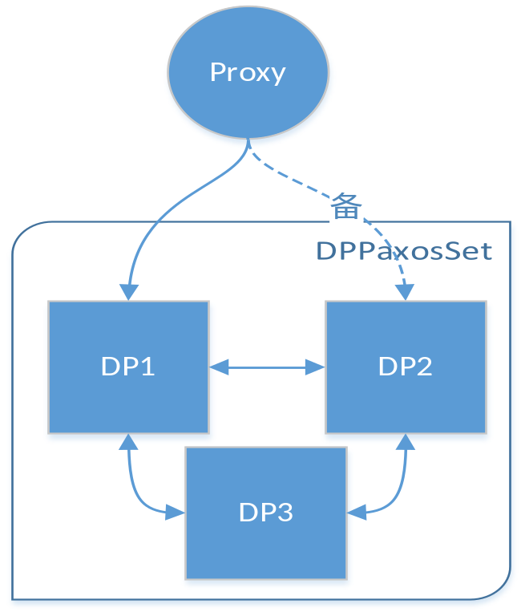
工作内容-Set类型的有状态服务
1旁路
2dump
3load
怎么check各节点的数据一致性呢？
Notes:
1，先旁路
2，旁路之后dump
3，dump拷贝到PaxosSet
4，重启分别加载（加载有的数据丢弃，没有的数据set）
5，重启后追binlog
6，check 定时的Dump
边dump边对外工作，意味着内存还在疯狂写入，时刻变化，永远找不到一个合适的时间点？
Check一致性两个前提：
1，Dump数据的时候不是基于内存直接Dump，而是基于记录
2，基于Paxos递增的惟一DecreeID，将Dump作为一次投票
定时全内存镜像 to binlog 把dump指令做一个提案
临时缓存的使用 在dumping时，主存不可用，用临时主存
导出前，遍历所有Key做bitmap命中，再遍历bitmap进行dump输出
导出结束，临时缓存回写
对不同节点的binlog进行md5校对

Slide 7
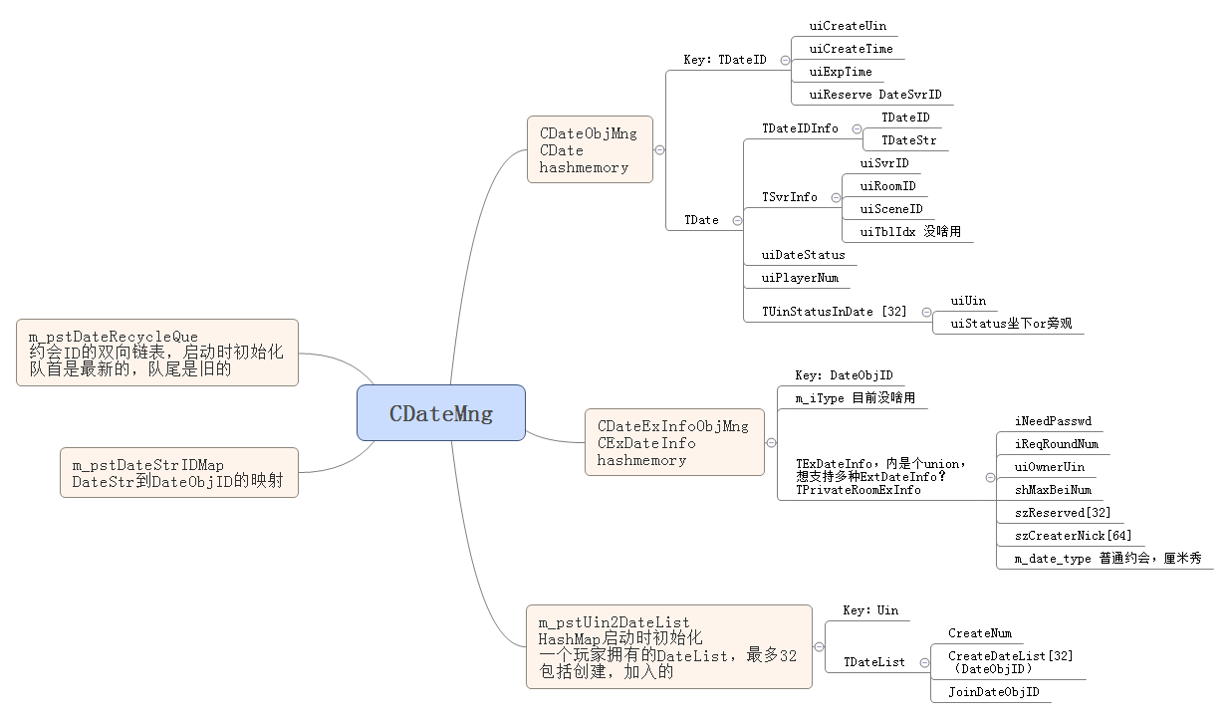
工作内容-Logic类型的有状态服务
  好友房管理DateSvr
Notes:
1，房间号的管理-房间号惟一，房间号的回收，重用
2，房间的key：CreateUin+CreateTime惟一
3，创建者，参与者都有对应的列表
4，大部分cache是房间的状态，SvrInfo，配置内容，参与者列表
每天烧香，希望不要挂啊。
挂了只能依赖快速启动，cache的resume来恢复服务。
有冷备，定时的dump，给机器挂的时候使用。

Slide 8
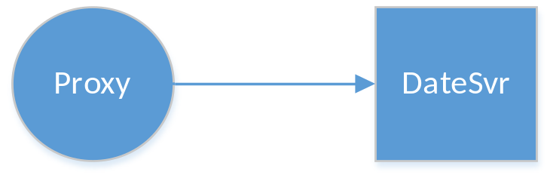
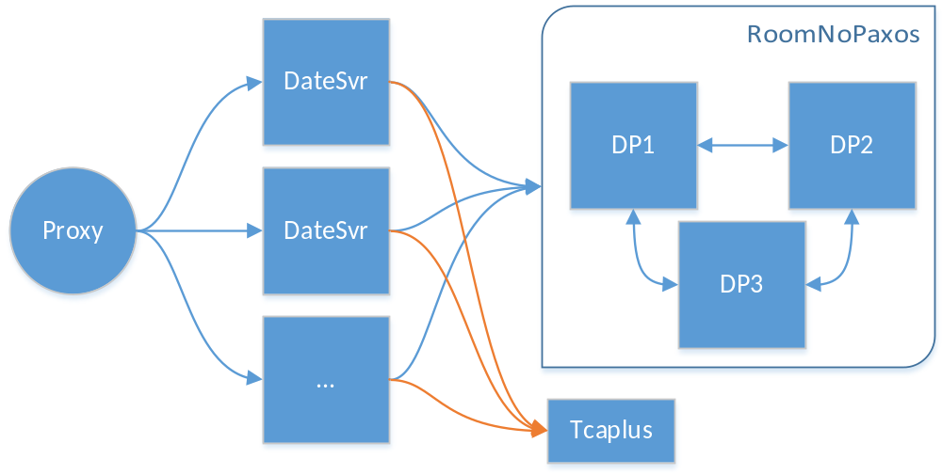
工作内容-Logic类型的有状态服务
Notes:
两个阶段三步
一，老Svr同步
1，分配房间号同步给RoomNoPaxos
2，房间的其他信息同步给Tcaplus
二，新svr上线
1，走RoomNoPaxos分配
2，Tcaplus拉取，更新
靠时间来淘汰老的cache

Slide 9
工作内容-Logic类型的有状态服务
Logic类型的Paxos服务，原始请求作为提案，还是结果作为提案？
原始请求作为提案
  实现起来直观，请求的顺序，执行的逻辑不变则所有节点数据一致
  Leader选举期间，不影响成功响应
  但要修改逻辑，并且这个逻辑会影响结果就不好切换了
  还有逻辑中去掉随机，时间相关的影响，否则不能节点跑出来的结果不一致
预处理结果作为提案
  以结果为导向，不考虑逻辑的修改，随机，时间之类的随意使用
  但在Leader切换时，可能存在不同节点pre出来的结果一致，而提案号不一致
  需要对提案内容做保护和校验

Slide 10

谢谢！Q&A

Slide 11
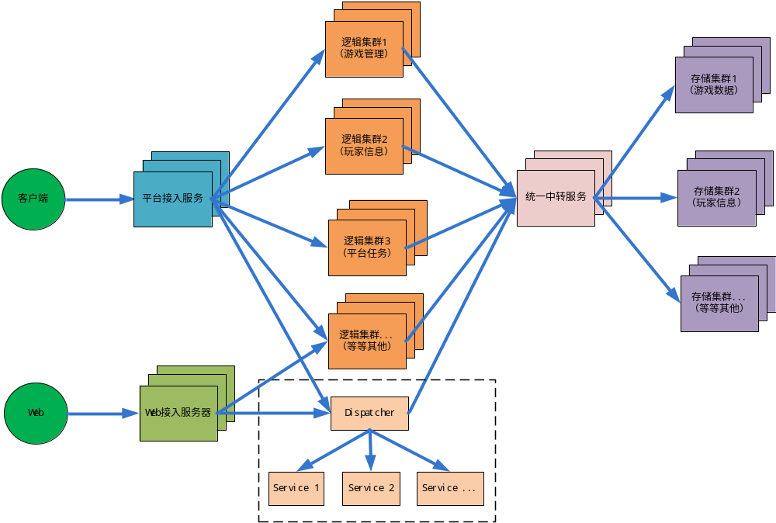
后台架构

Slide 12
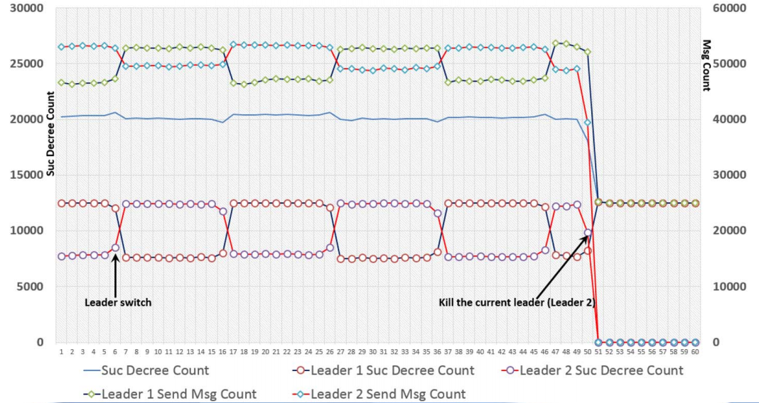
性能
介绍一下个人在在部门/公司专业能力提升上的贡献，如经验知识的分享与传承、人员培养、流程/方法/工具的优化、专业课程的开发讲授、对通道的贡献等

Slide 13
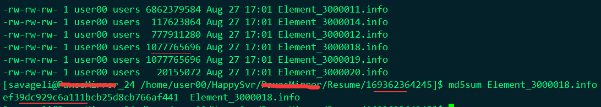
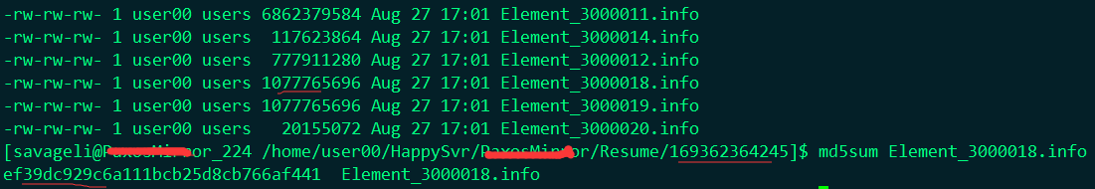
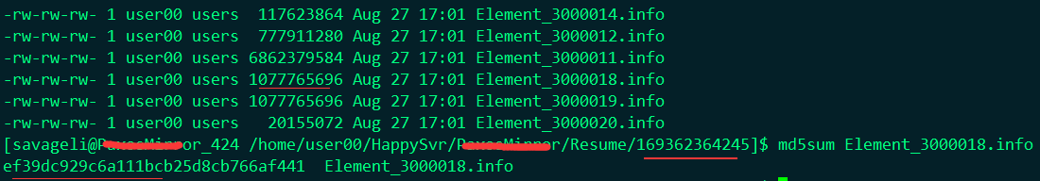

Slide 14
